Slide 1
Analysez des indicateurs de l’égalité femmes/hommes en respect du RGPD
Kévin Maure
Data Analyst
18.08.2024

Slide 2
Contexte et spécifications des données
01. Automatiser la création d’un rapport sur l’ égalité femmes hommes
03. Création d’un fichier csv des données préparées
Utilisation de KNIME
02. Création des graphiques du diagnostic
04. Calcule du score d’égalité femmes/hommes

Slide 3

Contexte et specifications des données
Info_Pro.csv
Salarié.csv
Rémunération.csv
Id_salarié
Ancienneté_an
Distance domicile/Travail
Service
Work_accident
Niveau de satisfaction
Id_salarié
Sexe
Prénom/Nom
Telephone
Date_naissance
Etat Civil
Congé maternité A-1
Enfants
Id_salarié
Contrat
Durée Hebdo
Salaire base mensuel
%variable_moyen
Augmentation
Promotion

Slide 4
Analyse exploratoire des données
01. Collecte
03. Agrégation
Utilisation des fichiers csv
Lecture des fichiers csv
Jointure des données
Vérification de l’unicité des données
02. Cohérence des données
04. Anonymiser
Gestion des valeurs manquantes
Filtrage des lignes
Suppression des données non pertinentes
Calcul de variables dérivées
Suppression des données à caractère personnel
Changement des identifiants des salariés

Slide 5
Domaine des indicateurs
Analyse des données
Sécurtité et santé au travail
Rémunération effective
Embauche
Embauche
Promotion
Répartition des effectifs selon l’âge
Répartition des embauches par type de contrat
Répartition des effectifs selon l'ancienneté moyenne
Répartition des accidents du travail
éventail des rémunérations et rémunération moyenne mensuelle
indicateurs

Slide 6

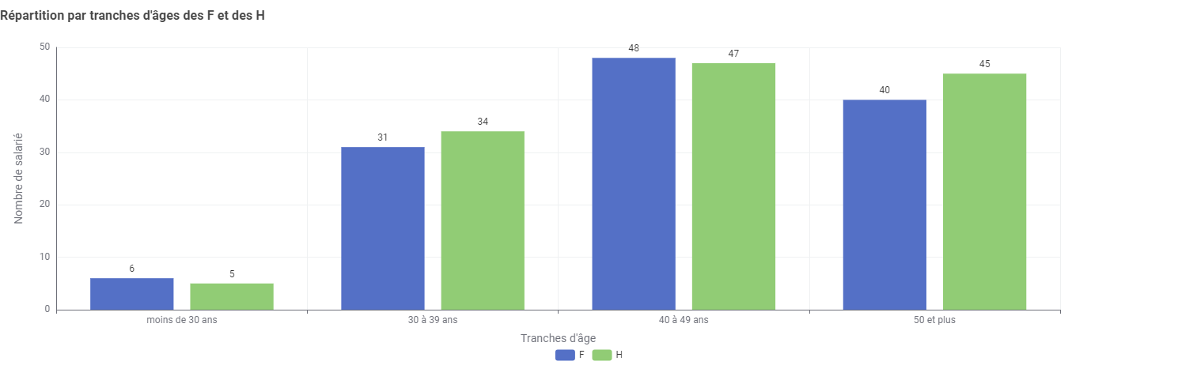
Répartition des effectifs selon l’âge
Répartition par tranches d’âges des Femmes et des Hommes

Slide 7
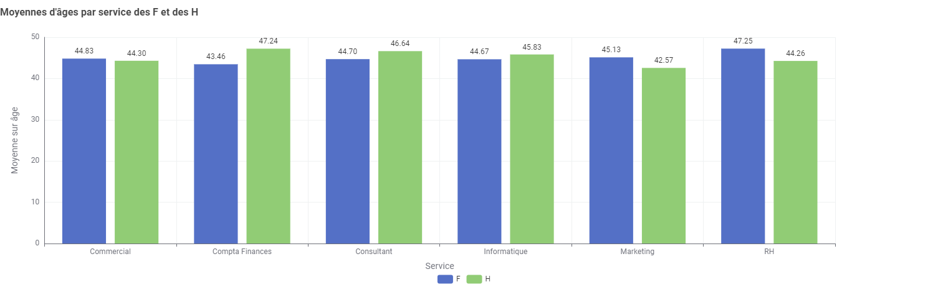
Répartition des effectifs selon l’âge
Moyennes d’âge par services des Femmes et des Hommes

Slide 8

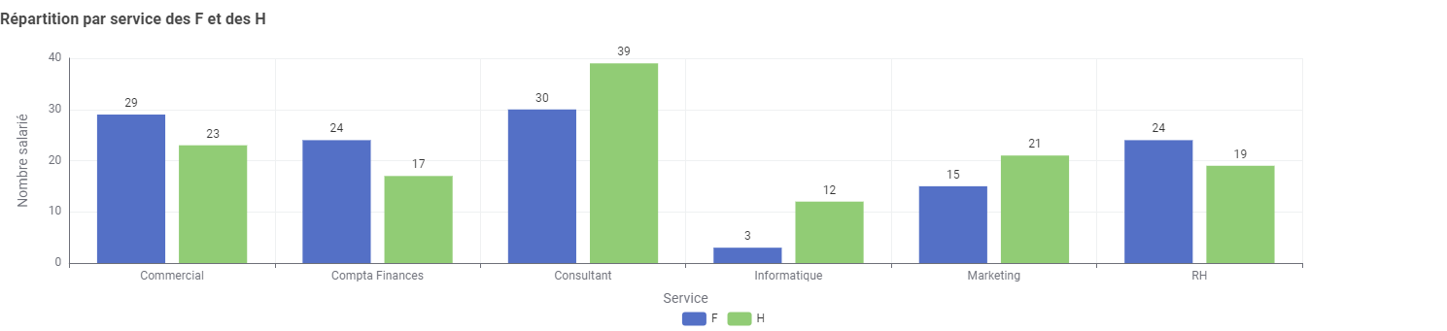
Répartition des embauches par type de contrat
Répartition par service des Femmes et des Hommes

Slide 9

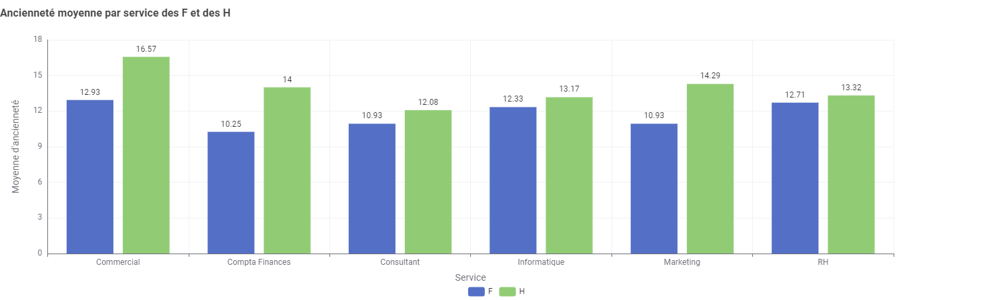
Répartition des effectifs selon l'ancienneté moyenne
Ancienneté Moyenne par service des Femmes et des Hommes

Slide 10
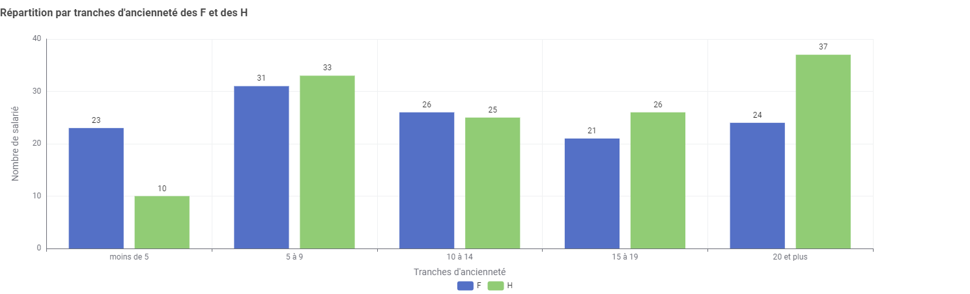
Répartition des effectifs selon l'ancienneté moyenne
Répartition par tranches d’ancienneté des Femmes et des Hommes

Slide 11
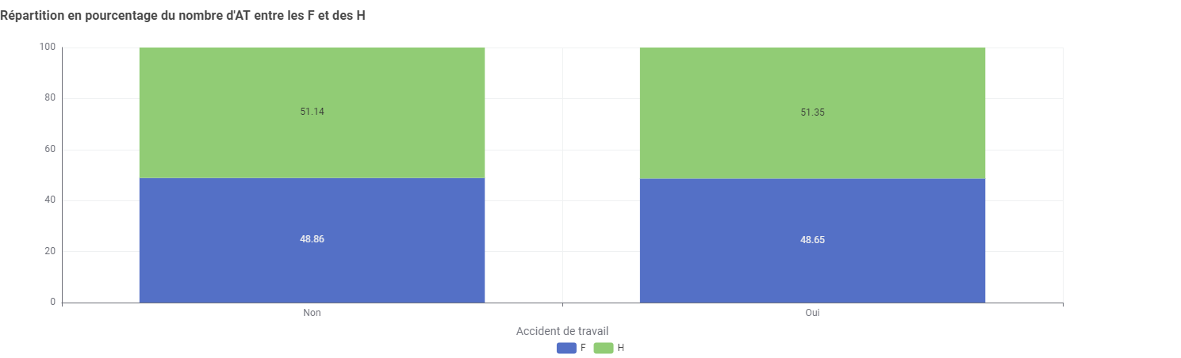
Répartition des accidents du travail
Répartition en pourcentage du nombre d’accidents de travail entre les femmes et les Hommes

Slide 12
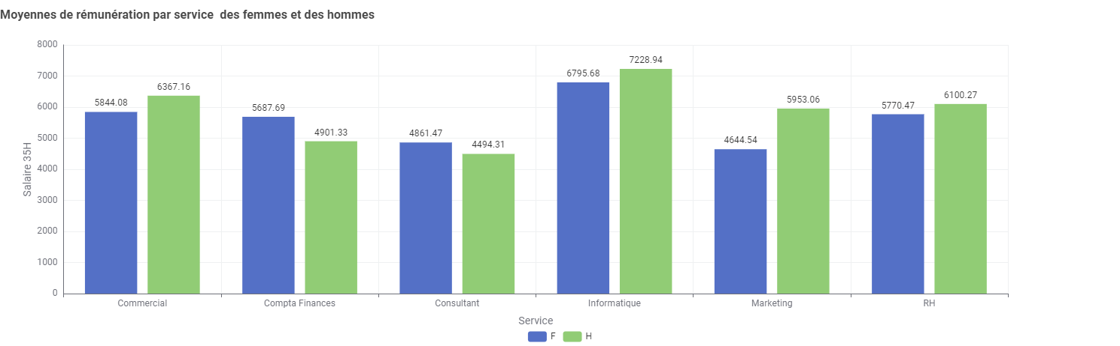
éventail des rémunérations et rémunération moyenne mensuelle
Moyennes de rémunération par service des Femmes et des Hommes

Slide 13
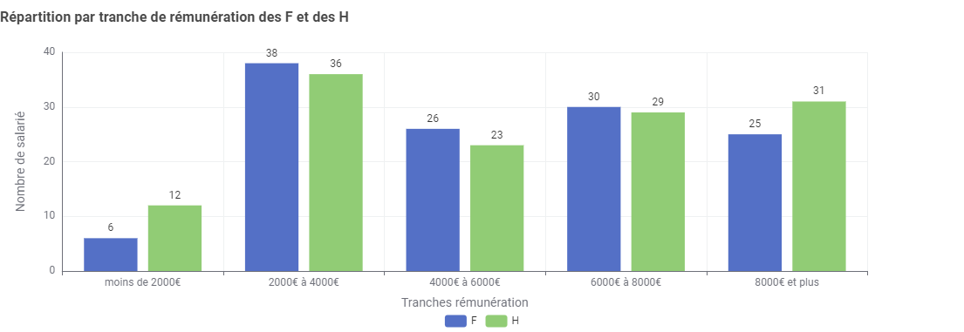
Eventail des remunerations et remuneration moyenne mensuelle
Répartition par tranche de remuneration des Femmes et des Hommes

Slide 14


Calcul des Indicateurs de l’index
Indicateur
Score
En Faveur deS
Écart de Rémunération
37
40
FEMMES
Écart d’Augmentation
10
20
FEMMES
Écart de Promotion
15
15
HOMMES
Augmentation au Retour de Congé Maternité
15
15
/////////////
10 Plus Hautes Rémunérations
5
10
HOMMES

Slide 15
Score de l’entreprise et recomendations
Note de l’index
01
Révision de la politique salariale
Analyse des écarts salariaux
Transparence salariale
Promotion de la diversité dans le recrutement
75 Limite Legal
02
Processus de recrutement inclusif
Formation des recruteurs
Encouragement à la parité dans les promotions
82 / 100
03
Critères de promotion objectifs
Suivi des promotions

Slide 16
Thanks !

